Slide 1
Прием «Нестандартные задачи»
Прием подразумевает использование нестандартных, креативных подходов к решению задач, что развивает логическое мышление.
Основная суть данного приема заключается в следующем:
Творческий подход: Нестандартные задачи побуждают думать вне рамок привычных схем и стереотипов.
Критичность мышления: Решение нестандартных задач требует анализа, критической оценки информации и выработки оригинальных решений.
Решение проблем: Работая с нестандартными задачами, учащийся учится подходить к проблемам с разных сторон, что делает его более адаптивным и гибким в будущем.
Стимуляция интереса: Нестандартные задачи зачастую являются более увлекательными и могут вызвать больший интерес, что способствует вовлечению и мотивации.
Командная работа: Часто эти задачи ставятся перед группами учащихся, что способствует формированию межличностных отношений.

Slide 2
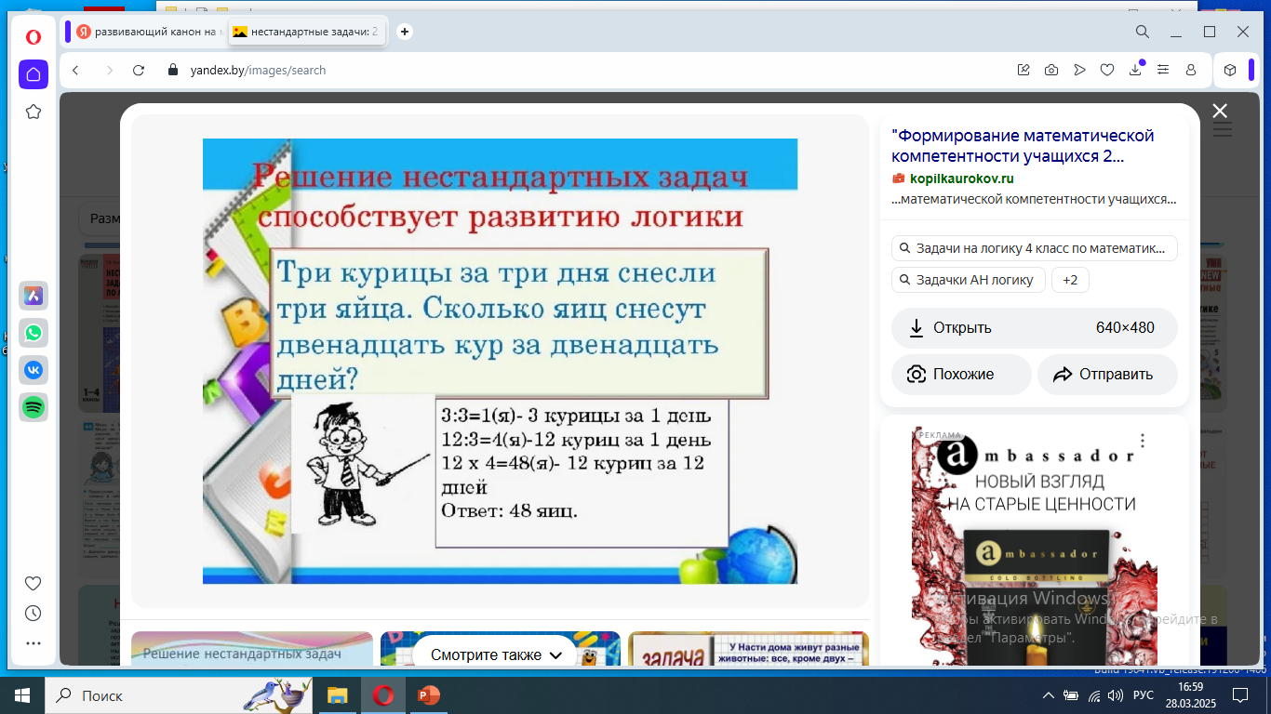
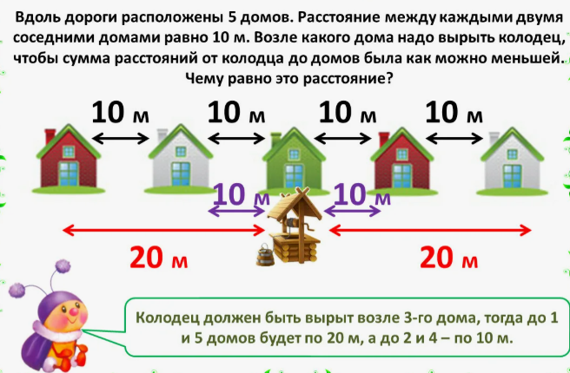
Учащиеся
развивают творческие способности и инновационное мышление;
развивают критическое мышление;
улучшают навыки решения проблем;
увлекаются в учебный процесс;
развивают навыки коммуникации и сотрудничества.

